Slide 1
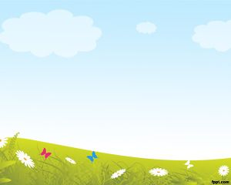
РАСТЕНИЈА И ЖИВОТНИ ОКОЛУ НАС
ПРЕЗЕНТАЦИЈА
Изработил:
Ирена Георгиевска
ООУ „Св.Климент Охридски“-Битола

Slide 2
Дали во твојата околина живеат поларни мечки, пингвини и камили ?
А дали има огромни кактуси и високи црвени дрвја ?
Дали овие животни и растенија би преживеале во местото каде што живееш ти ?
Кои животни живеат во твојата околина ?

Slide 3
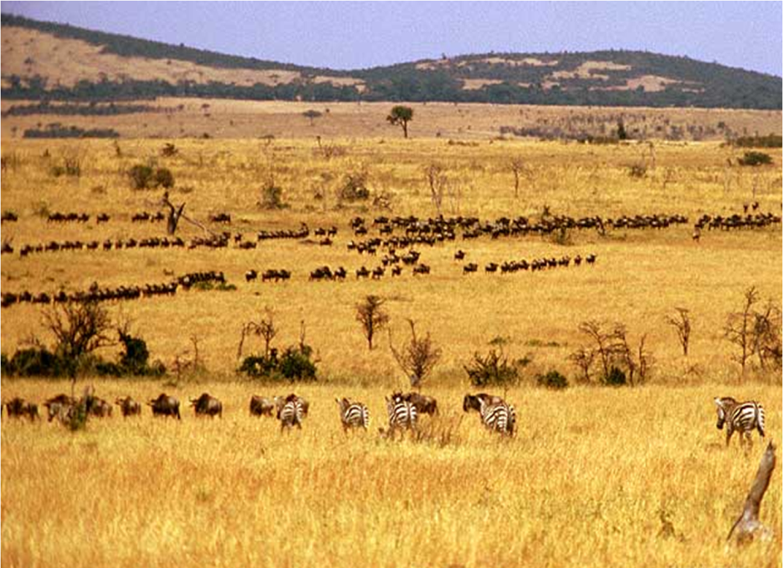
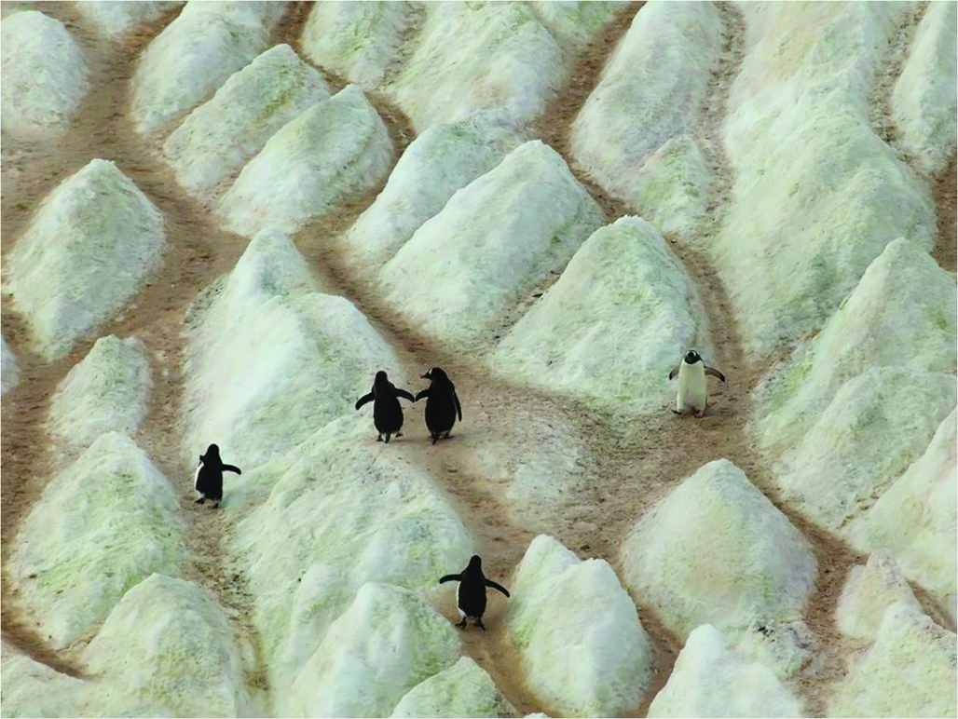
ЖИВОТНА СРЕДИНА е опкружувањето во коешто живеат животните и растенијата.

Slide 4
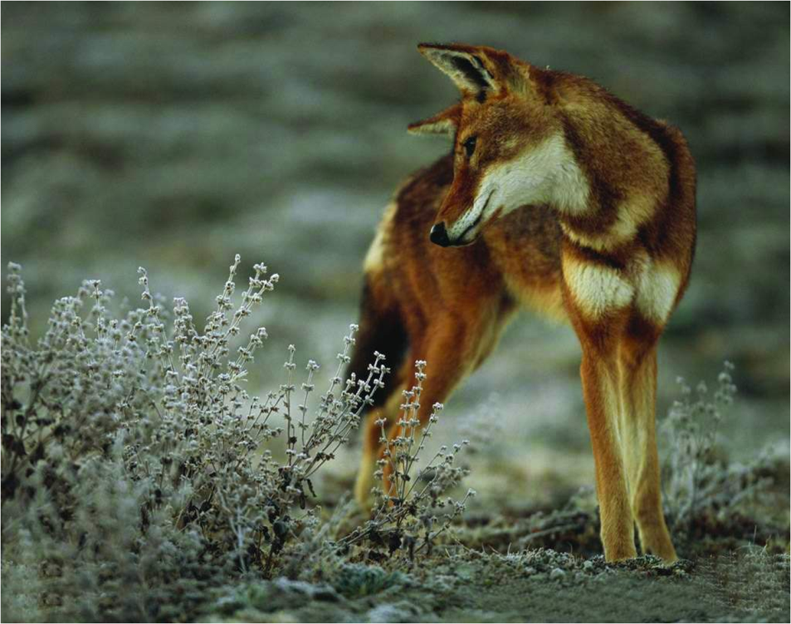
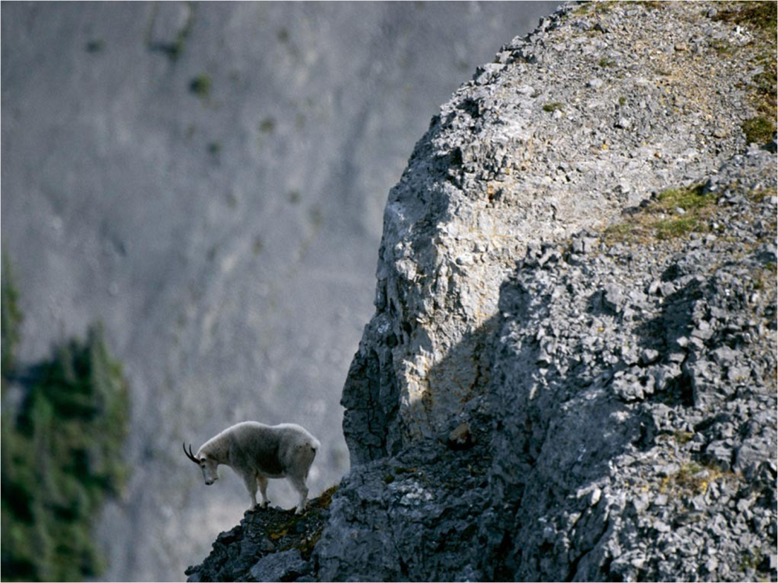
Различни животни и растенија можат да се сретнат, растат, живеат и да создаваат нови растенија и животни на разни места во светот.

Slide 5
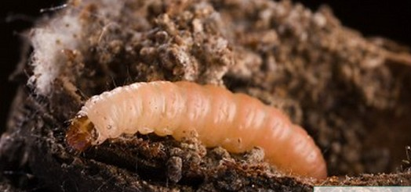
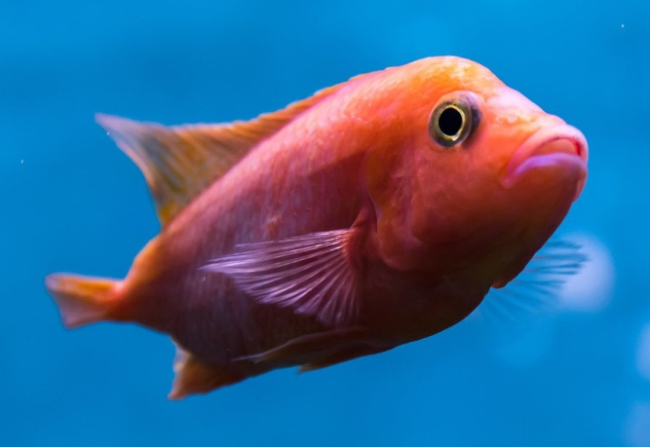
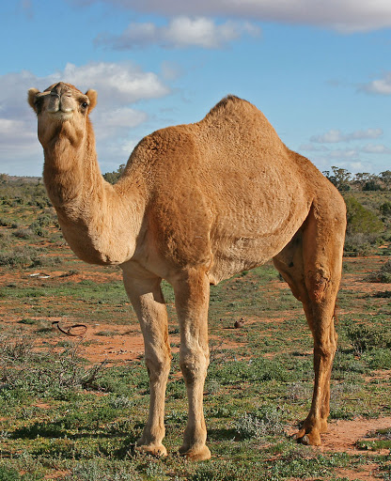
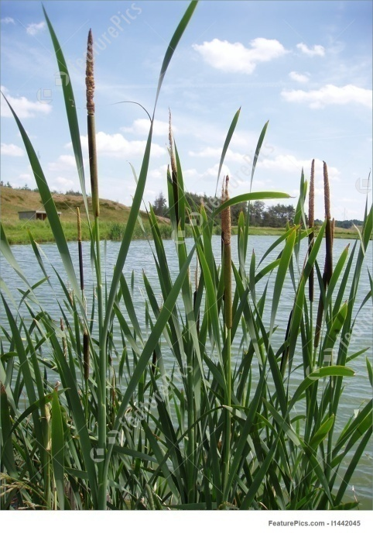
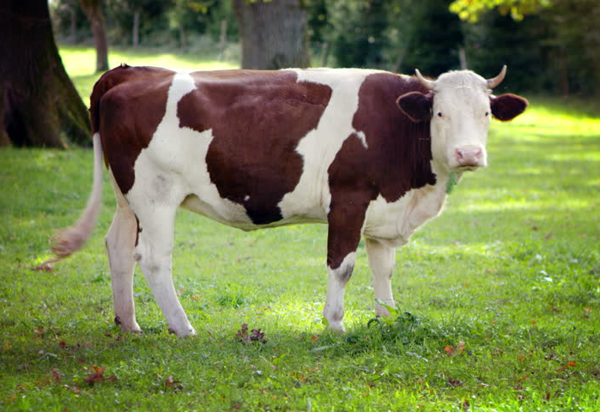
ДОМЕ СЛАДОК ДОМЕ
КАДЕ ЖИВЕАМ ЈАС ???

Slide 6
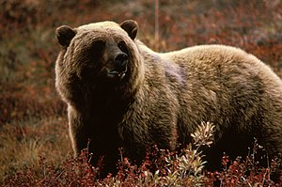
МИГРАЦИЈА – Селењето на животните во нови живеалишта кога се менува годишното време.
ХИБЕРНАЦИЈА – Голем број животни се побавни во зима, поголемиот дел од зимата го преспиваат.

Slide 7
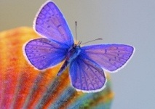
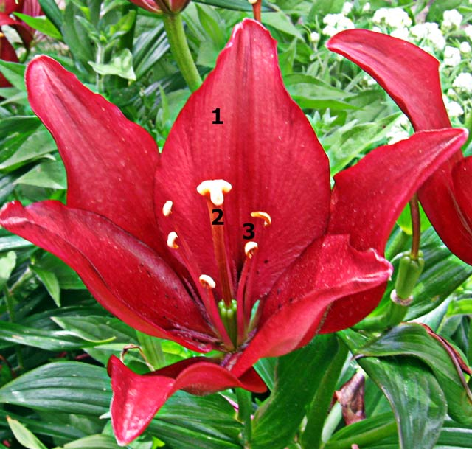
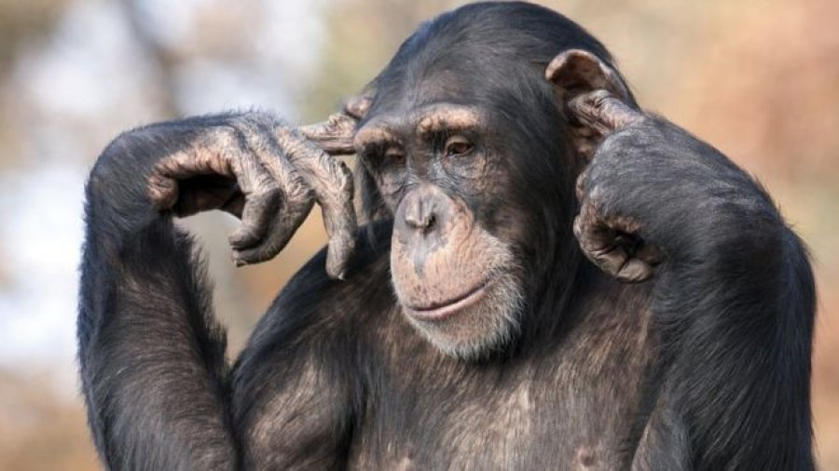
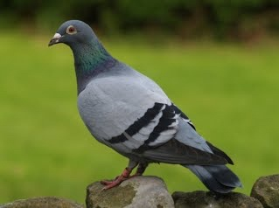
Поделба на живите организми
Сите живи суштества ги нарекуваме ОРГАНИЗМИ.
Меѓу животните и растенијата постојат сличности и разлики.
КОИ ОД ОВИЕ ОРГАНИЗМИ СЕ ЖИВОТНИ, А КОИ РАСТЕНИЈА?

Slide 8
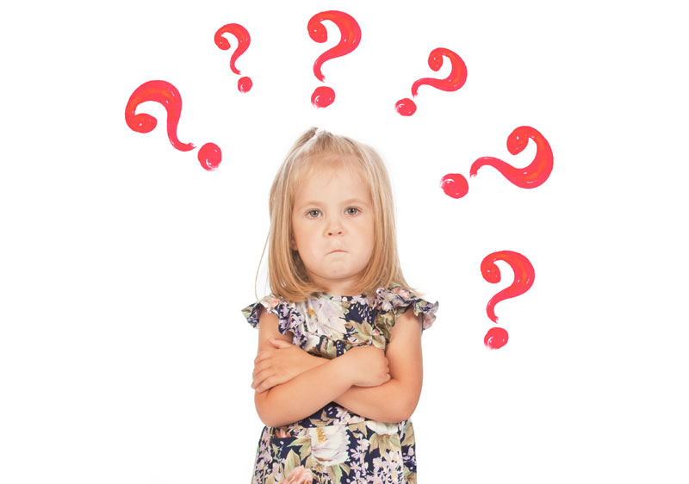
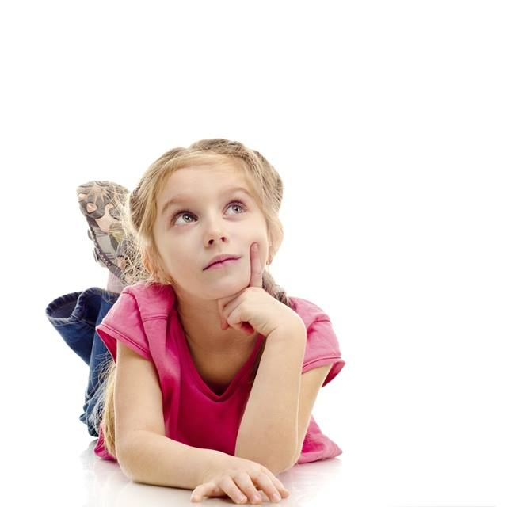
ДАЛИ ЛУЃЕТО СЕ ЖИВОТНИ ?

Slide 9
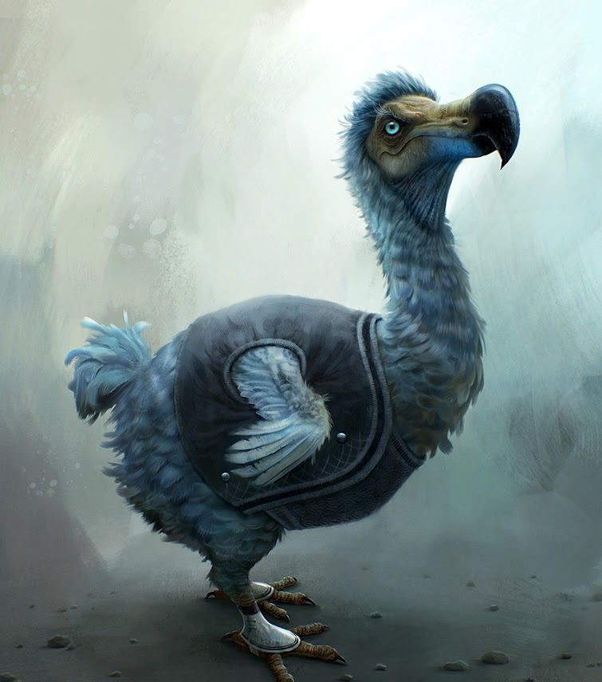
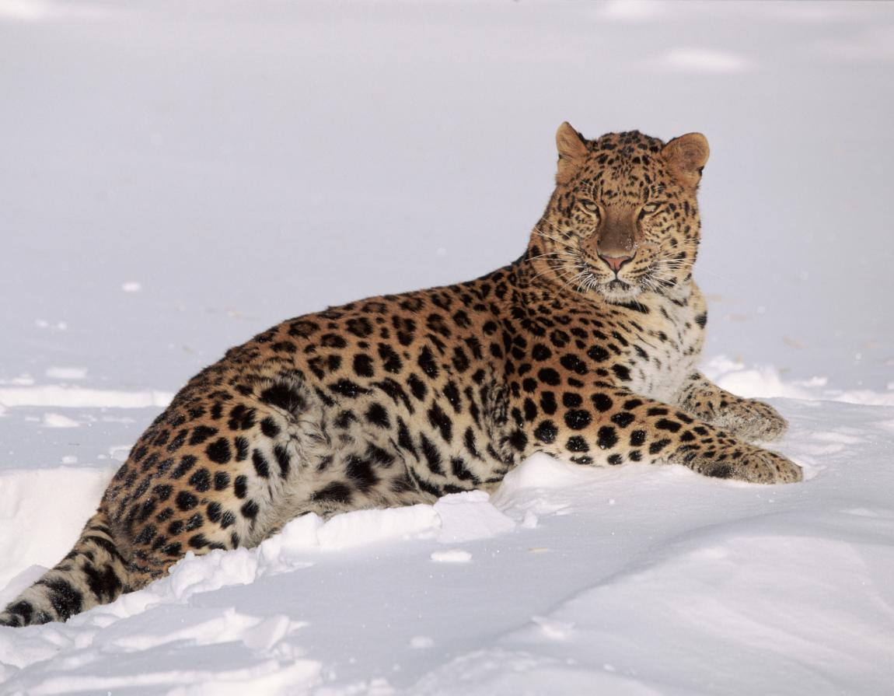
ГРИЖА ЗА НАШАТА ЖИВОТНА СРЕДИНА
луѓето ги имаат истребено сите Птици додо, АМУРОТ ЛЕОПАРД И ЦРВЕНИОТ МАКАО.
Птица додо
АМУР ЛЕОПАРД

Slide 10
КАКО СЕ ГРИЖИШ ТИ ЗА ТВОЈАТА ОКОЛИНА???
СОЗДАДИ НАВИКА ДА СЕ ГРИЖИШ ЗА ТВОЈАТА ОКОЛИНА КОЈА Е ЖИВЕАЛИШТЕ НА МНОГУ ЖИВОТНИ И РАСТЕНИЈА!

